Slide 1
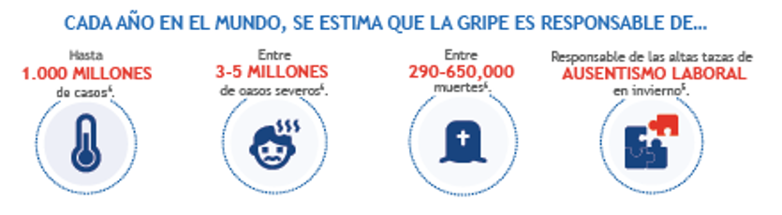
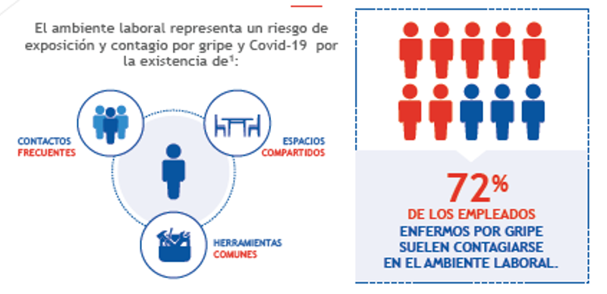

Mailing empresas
Como vemos, la gripe no es un simple resfrío, debemos conocer los riesgos que corremos y protegernos contra ellos:
¿Conoces los riesgos de un brote de gripe en la empresa y cómo se relaciona con el COVID-19?

